Slide 1
DEPARTAMENTO DE ELÉCTRICA, ELECTRÓNICA Y TELECOMUNICACIONES
CARRERA DE INGENIERÍA EN ELECTRÓNICA, AUTOMATIZACIÓN Y CONTROL
TRABAJO DE TITULACIÓN PREVIO A LA OBTENCIÓN DEL TITULO DE INGENIERO EN ELECTRÓNICA, AUTOMATIZACIÓN Y CONTROL
TEMA: “CARACTERIZACIÓN DE CELDAS SOLARES MEDIANTE EL ESTUDIO DE LA MOVILIDAD DE PORTADORES DE CARGA EN PELICULAS DELGADAS”
AUTOR: MORENO TORRES, GALO FERNANDO
DIRECTOR: ING. GUARDERAS BURBANO, GALO FERNANDO, PhD.
SANGOLQUÍ
2019

Slide 2
Agenda
Introducción
Objetivos
Implementación
Resultados
Conclusiones
Recomendaciones
Trabajos futuros

Slide 3
INTRODUCCIÓN

Slide 4
Búsqueda y mejora de fuentes energéticas
Aumentar la proporción de energía renovable en el conjunto de fuentes energéticas
trabajando en investigación y desarrollo de nuevas tecnologías

Slide 5
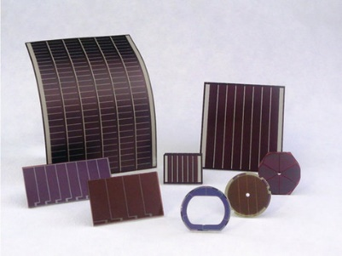
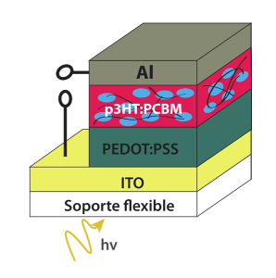
Celdas solares de película delgada
Celdas Inorgánicas
silicio amorfo hidrogenado a-SI:H
Celdas Orgánicas
Heterojuntura en volumen o BHJ (Bulk Heterjunction)

Slide 6
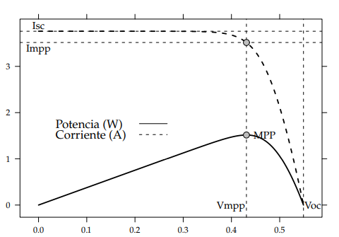
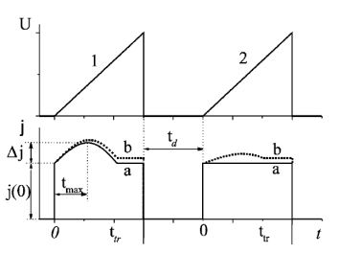
Caracterización de Celdas Solares
Curvas características
Movilidad de portadores de carga

Slide 7
OBJETIVOS

Slide 8
Objetivo General
Caracterizar mediante curvas I-V y movilidad de portadores de carga, celdas solares de película delgada
Objetivos Específicos
Diseñar e implementar un sistema de adquisición de datos de baja potencia para la recolección de parámetros característicos de celdas solares de película delgada.
Diseñar algoritmos para la obtención de características de celdas solares inorgánicas y orgánicas.
Desarrollar interfaces gráficas para la visualización de datos medidos.
Calibrar los sistemas de medición en función a trabajos previos.
Realizar mediciones de las características necesarias para determinar la eficiencia de las celdas solares orgánicas e inorgánicas.
Comparar los resultados obtenidos para celdas solares orgánicas e inorgánicas con estudios previos para su validación

Slide 9
IMPLEMENTACIÓN

Slide 10
Sistema para medición de Curvas I-V
Sistema para medición de Movilidad de portadores de Carga basado en CELIV

Slide 11
CURVA I-V

Slide 12
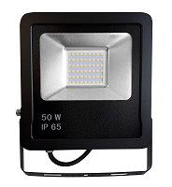
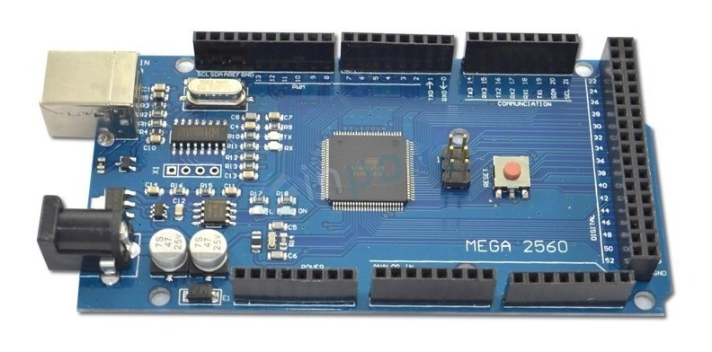
Simulador Solar
Microcontrolador | Atmega2560
Clock Speed | 16 MHz
Pines análogos de entrada | 16
Voltaje en las entradas | 0-5V
Resolución | 10 btis
Potencia (W) | 30
Flujo luminoso (Lm) | 2700
CCT (K) | 6500
Tensión de línea (V) | 100-240

Slide 13
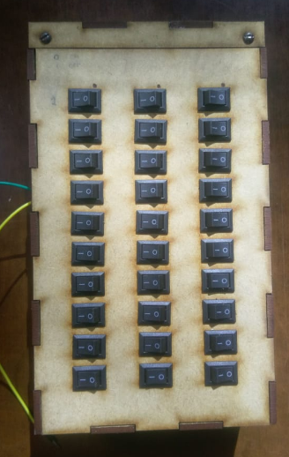
Banco de resistencias variable
Valor | Número de resistencias | Resistencia Total
47 $Ω$ | 20 | 1020$Ω$
150 $Ω$ | 5 | 750$Ω$
1 K$Ω$ | 3 | 3000$Ω$
1.2 K$Ω$ | 1 | 1200$Ω$
 | Total | 5970$Ω$

Slide 14
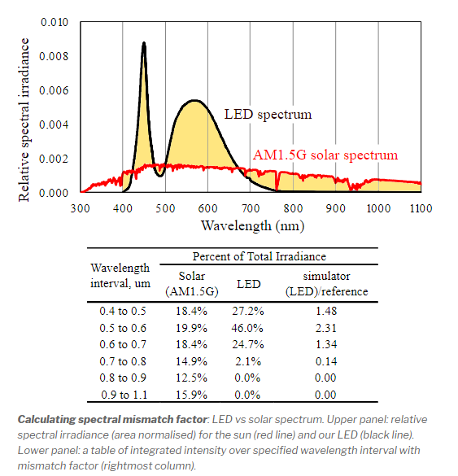
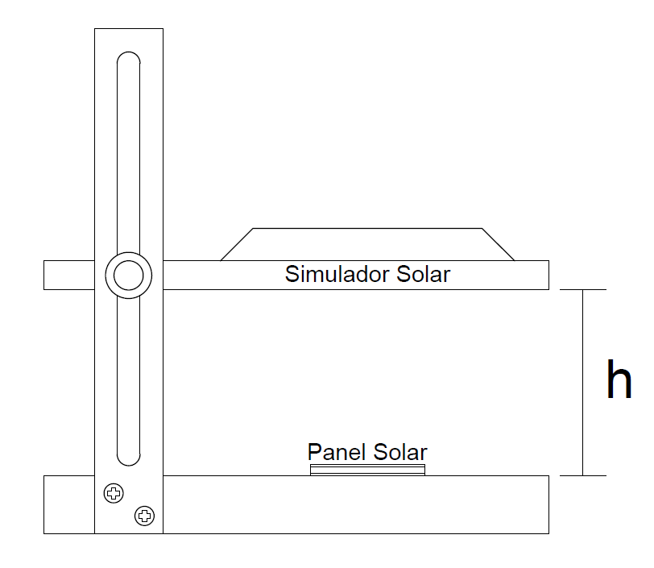
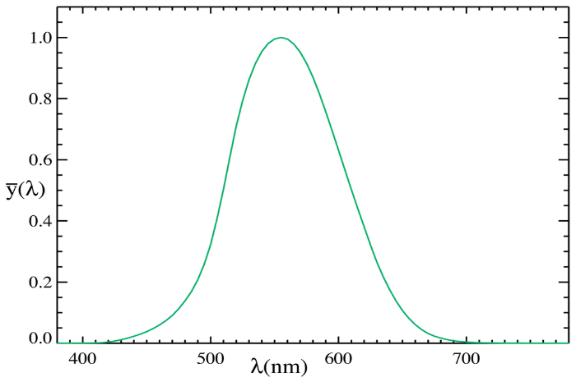
Simulador Solar
Estructura

Slide 15
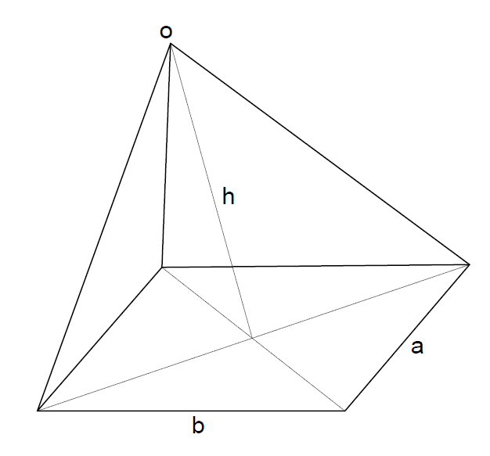
Simulador Solar
Estructura
$$r=\frac{1}{2}\sqrt{b^{2}+a^{2}}$$
$$Ω=2π−2 n\arctan\left(\frac{\tan\left(\frac{π}{n}\right)}{\sqrt{1+\frac{r^{2}}{h^{2}}}}\right)$$

Slide 16
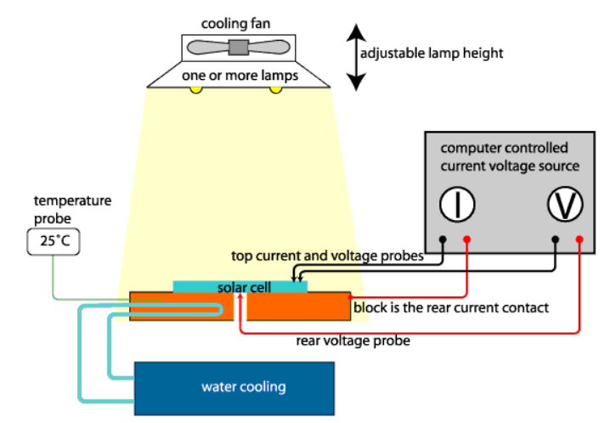
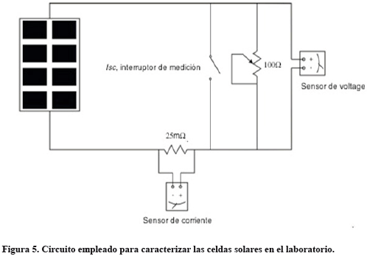
Instrumentación
Circuito necesario

Slide 17
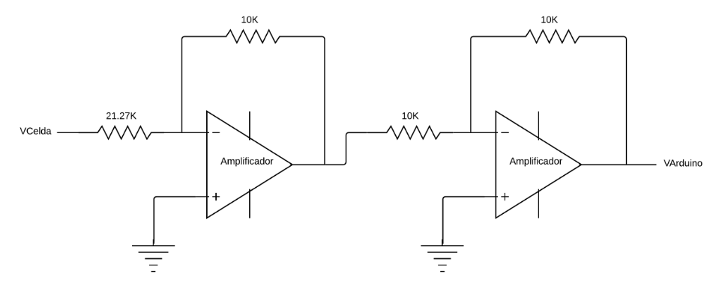
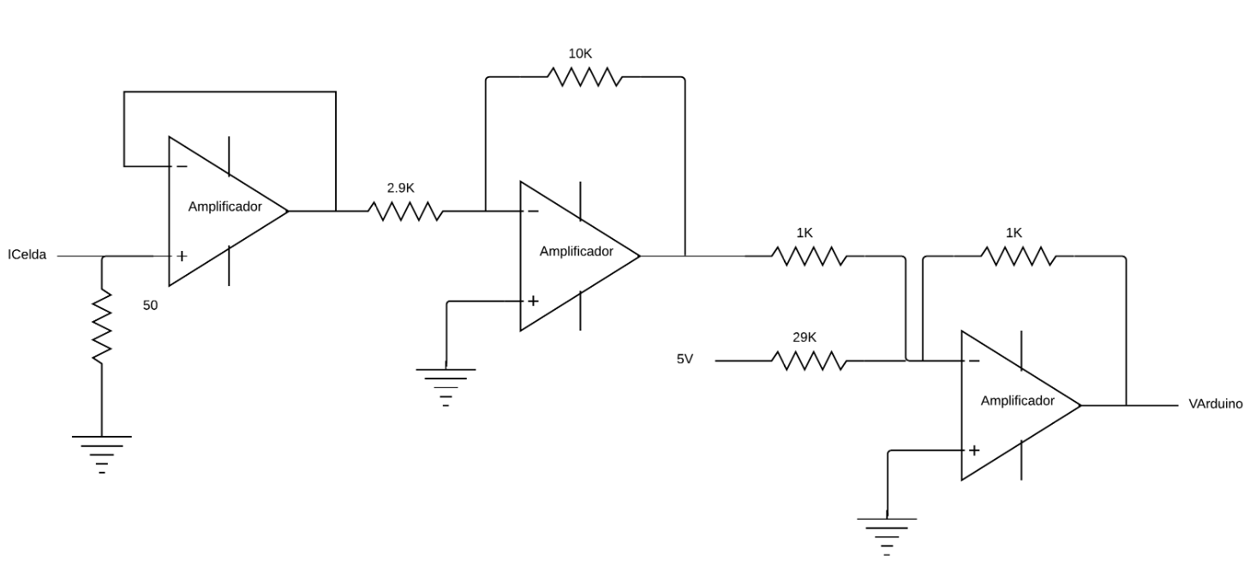
Instrumentación
Acoplamiento de Voltaje
Acoplamiento de Corriente

Slide 18
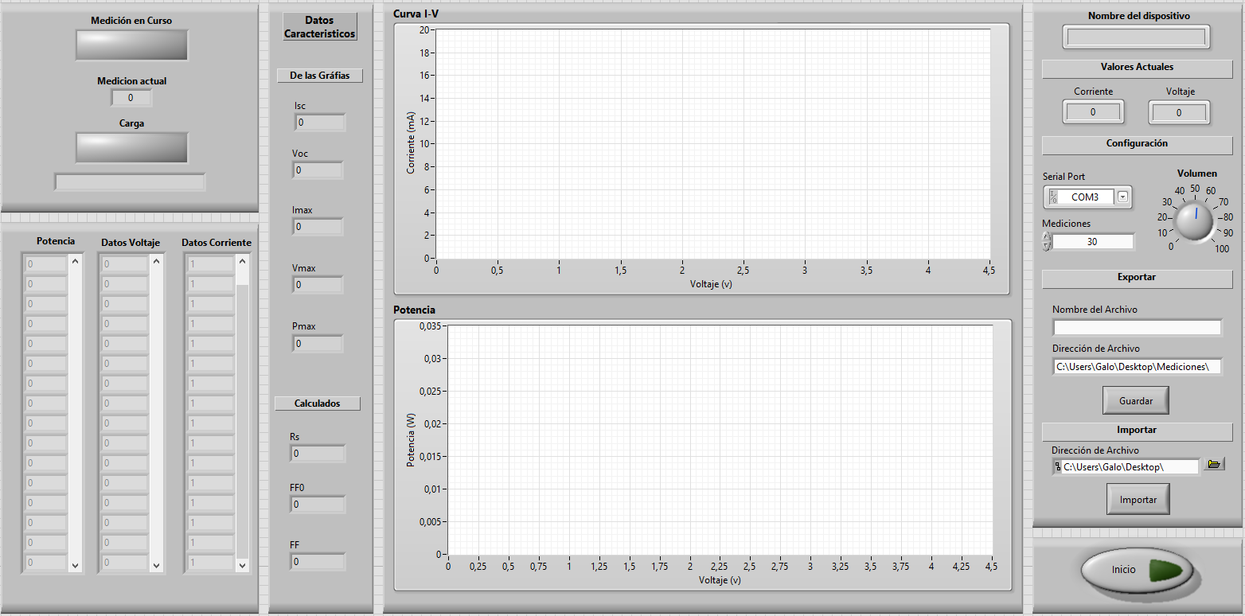
Interfaz

Slide 19
CELIV
(CHARGE EXTRACTION BY LINEARLY INCREASING VOLTAGE)

Slide 20
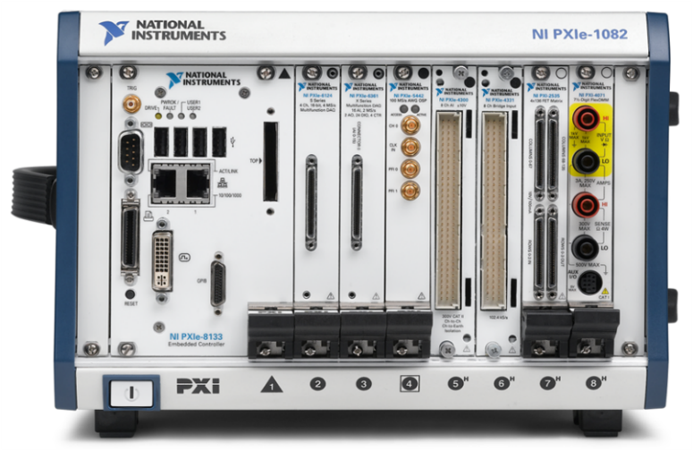
Módulo PXI
PXIE-8115
Controlador PXI utilizado para aplicaciones de instrumentación, procesamiento intenso y adquisición de datos
PXIE-5160
Osciloscopio de alta velocidad
Ancho de banda máximo: 500 MHz
Frecuencia máxima de muestreo: 2.5 GS / s
Canales de entrada de voltaje: 2
Resolución de entrada analógica: 10 bits
Memoria integrada de 2 GB o 64 MB
Sistema para la adquisición y procesamiento de datos que facilita la integración de módulos a necesidad del usuario

Slide 21
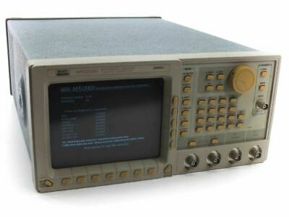
TEKTRONIX AFG2020.
Generador de funciones Arbitrarias es un equipo para pruebas capaz de generar formas de onda eléctricas repetitivas o de simple disparo. El equipo está pensado para análisis durante pruebas, pruebas de fallos y confirmación de funcionamiento adecuado de dispositivos.
Monitor estándar de alta resolución con GUI
Resolución vertical: 12 bits (1/4096)
Reloj de resolución: 250 MHz, precisión de 1 ppm, 0.5 Hz (10 dígitos)
Formas de onda estándar: onda sinusoidal; Cuadrado; Triángulo; Rampa; Pulso

Slide 22
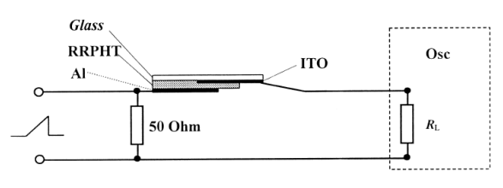
Instrumentación
Circuito necesario

Slide 23
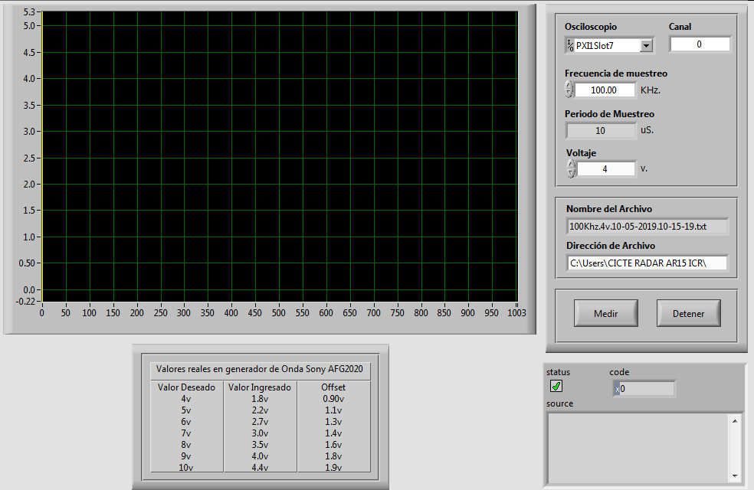
Adquisición de Datos CELIV

Slide 24
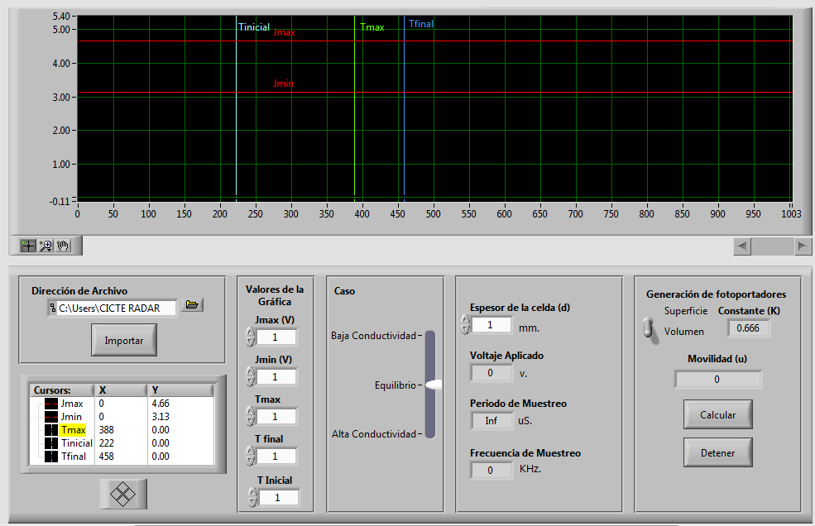
Cálculo CELIV

Slide 25
RESULTADOS

Slide 26
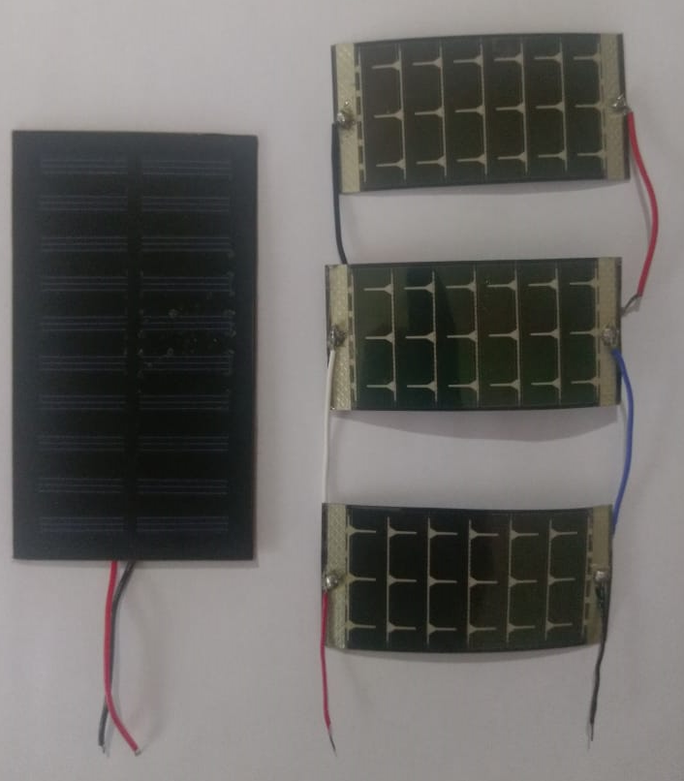
Paneles solares utilizados
 | Panel 1 | Panel 2 | Panel 3 | Panel 4
$$V_{OC}$$ | $$9.64V$$ | $$9.159V$$ | $$9.642V$$ | $$5.103V$$
$$I_{SC}$$ | $$20mA$$ | $$0.185mA$$ | $$20mA$$ | $$5.211mA$$
$$P_{max}$$ | $$0,079W$$ | $$0,0611W$$ | $$0,101W$$ | $$0,0168W$$

Slide 27
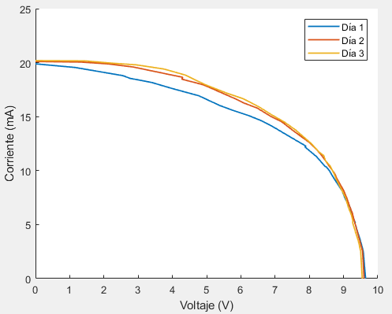
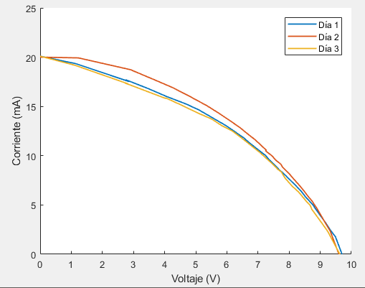
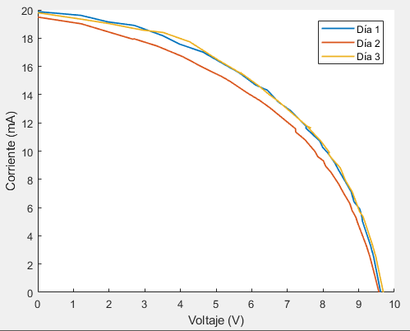
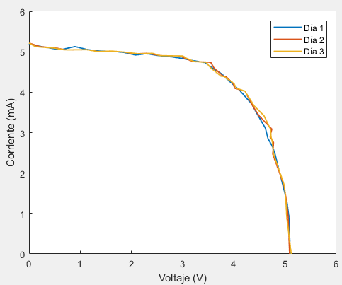
Medición de 3 días no consecutivos de los paneles solares 1,2,3 y 4
Panel 1
Panel 2
Panel 3
Panel 4
c) d)

Slide 28
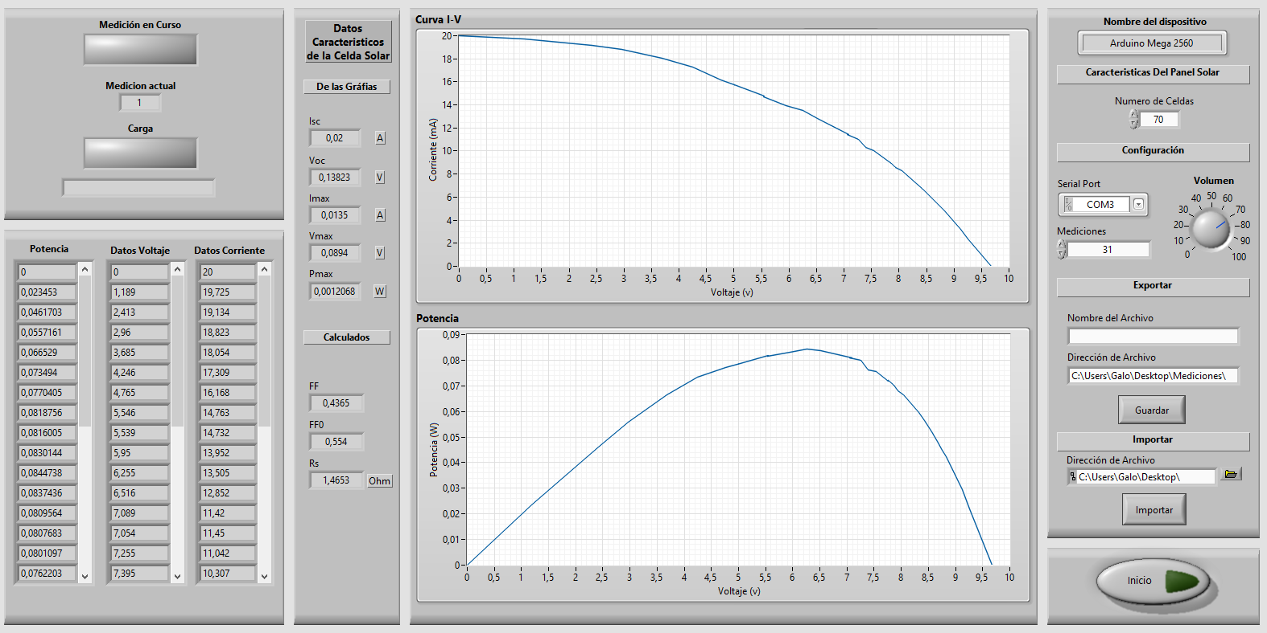
Medición de curva i-v en panel 1 con el sistema propuesto

Slide 29
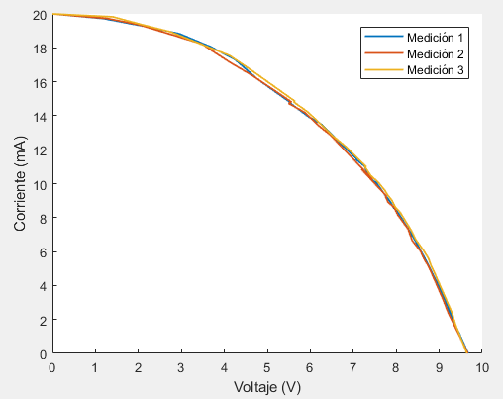
Medición de curva I-V en panel 1

Slide 30
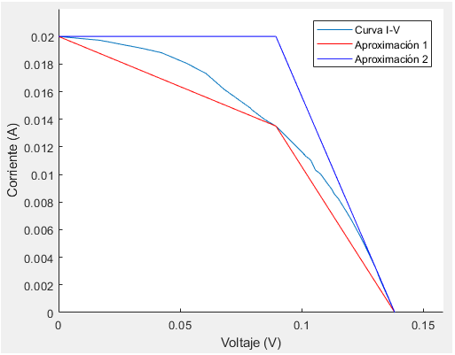
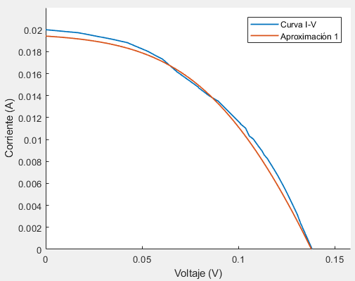
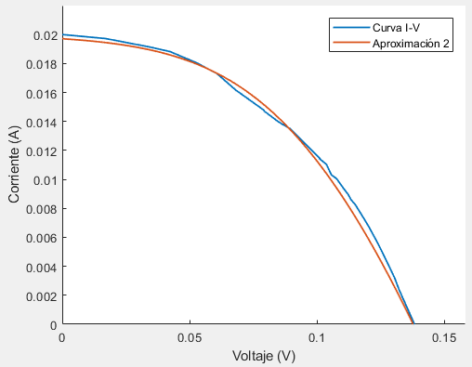
Aproximaciones de curva I-V en Celda1
$$\left.i^{′}=1−\exp\left[−v_{OC}\left(1−v^{′}\right)\right]−exp{[}−v_{OC}(1−r_{S})\right]$$
$$I=I_{SC}\left\{1−\exp\left[\frac{V−V_{OC}+I R_{S}}{V_{t}}\right]\right\}$$

Slide 31
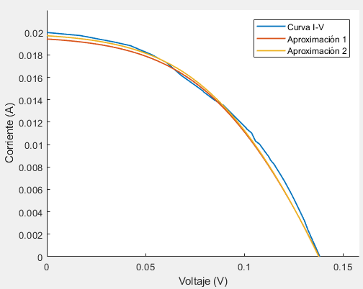
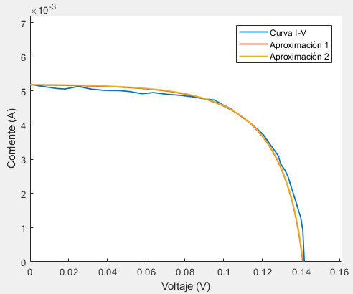
Resultados para Celda 1 y Celda 4
Parámetro | Valor
$$I_{SC}$$ | $$0.0200 A$$
$$V_{OC}$$ | $$0.1382 V$$
$$P_{Max}$$ | $$0.0012 W$$
$$I_{Max}$$ | $$0.0135 A$$
$$V_{Max}$$ | $$0.0894 V$$
$$FF$$ | $$0.4365$$
$$FF_{0}$$ | $0.554$0
$$R_{S}$$ | $$1.4653 Ω$$
Parámetro | Valor
$$I_{SC}$$ | $$0.0052 A$$
$$V_{OC}$$ | $$0.1409 V$$
$$P_{Max}$$ | $$0.00046518 W$$
$$I_{Max}$$ | $$0.0044 A$$
$$V_{Max}$$ | $$0.1061V$$
$$FF$$ | 0.6347
$$FF_{0}$$ | 0.5719
$$R_{S}$$ | $$2.9785Ω$$

Slide 32
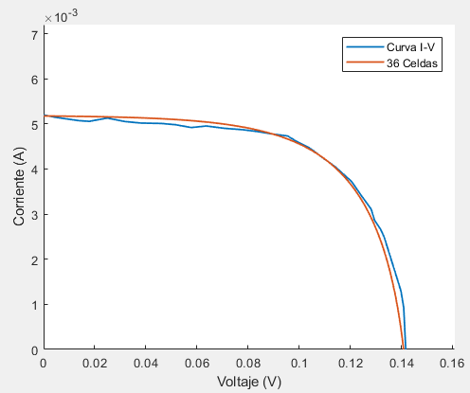
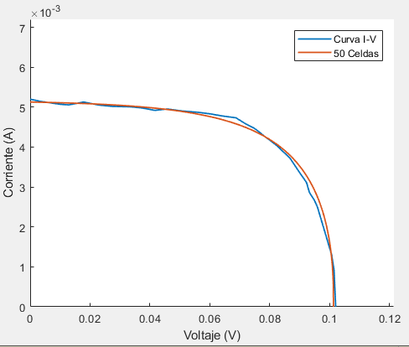
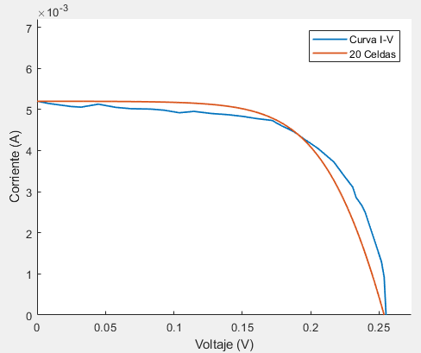
Estimación de número de celdas en función de curva i-v

Slide 33
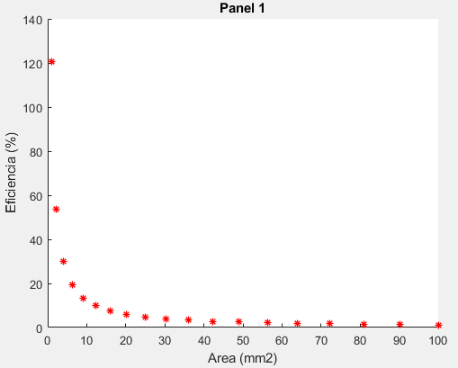
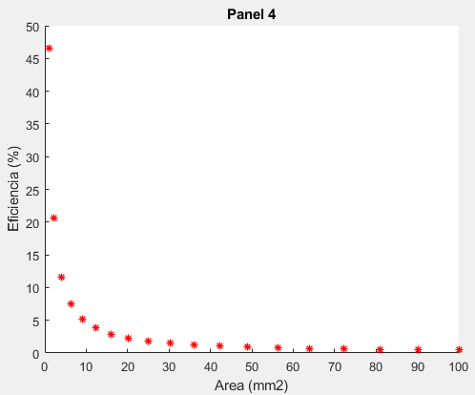
Estimación área en función de la eficiencia
$$Area (mm^{2})$$ | Eficiencia Panel 1 | Eficiencia Panel 4
1 | 120,6486 % | 46,5032 %
2,25 | 53,6216 % | 20,6681 %
4 | 30,1622 % | 11,6258 %
6,25 | 19,3038 % | 7,4405 %
9 | 13,4054 % | 5,1670 %
12,25 | 9,8489 % | 3,7962 %
16 | 7,5405 % | 2,9064 %
20,25 | 5,9580 % | 2,2965 %
25 | 4,8259 % | 1,8601 %
30,25 | 3,9884 % | 1,5373 %
36 | 3,3514 % | 1,2918 %
42,25 | 2,8556 % | 1,1007 %
49 | 2,4622 % | 0,9490 %
56,25 | 2,1449 % | 0,8267 %
64 | 1,8851 % | 0,7266 %
72,25 | 1,6699 % | 0,6436 %
81 | 1,4895 % | 0,5741 %
90,25 | 1,3368 % | 0,5153 %
100 | 1,2065 % | 0,4650 %

Slide 34
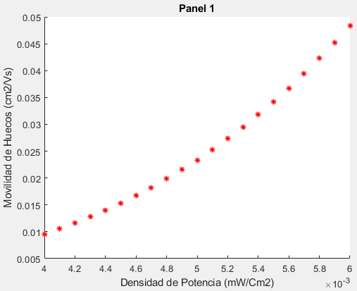
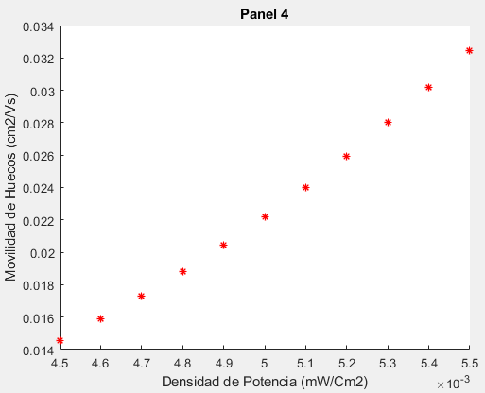
Movilidad en silicio amorfo hidrogenado

Slide 35
Celda 1
Voltaje Multímetro | Corriente Multímetro | Voltaje Prototipo | Corriente Prototipo | Error Voltaje | Error Corriente
0 | 19,95 | 0 | 20 | 0,00% | 0,25%
1,14 | 19,71 | 1,189 | 19,725 | 4,12% | 0,08%
2,47 | 19,11 | 2,413 | 19,134 | 2,36% | 0,13%
2,91 | 18,86 | 2,96 | 18,823 | 1,69% | 0,20%
3,6 | 18,06 | 3,685 | 18,054 | 2,31% | 0,03%
4,31 | 17,39 | 4,246 | 17,309 | 1,51% | 0,47%
4,61 | 16,2 | 4,765 | 16,168 | 3,25% | 0,20%
5,39 | 14,77 | 5,546 | 14,763 | 2,81% | 0,05%
5,62 | 14,74 | 5,539 | 14,732 | 1,46% | 0,05%
5,92 | 13,92 | 5,95 | 13,952 | 0,50% | 0,23%
6,27 | 13,54 | 6,255 | 13,505 | 0,24% | 0,26%
6,51 | 12,87 | 6,516 | 12,852 | 0,09% | 0,14%
7,04 | 11,54 | 7,054 | 11,45 | 0,20% | 0,79%
7,19 | 11,46 | 7,089 | 11,42 | 1,42% | 0,35%
7,27 | 11,32 | 7,255 | 11,042 | 0,21% | 2,52%
7,4 | 10,34 | 7,395 | 10,307 | 0,07% | 0.32%
7,43 | 10,17 | 7,539 | 10,04 | 1,45% | 1,29%
7,72 | 9,29 | 7,755 | 9,287 | 0,45% | 0,03%
7,79 | 9,12 | 7,757 | 9,27 | 0,43% | 1,62%
7,86 | 8,92 | 7,859 | 8,941 | 0,01% | 0,23%
7,95 | 8,55 | 7,932 | 8,595 | 0,23% | 0,52%
8,03 | 8,29 | 8,048 | 8,261 | 0,22% | 0,35%
8,39 | 7,12 | 8,318 | 7,166 | 0,87% | 0,64%
8,43 | 6,66 | 8,433 | 6,678 | 0,04% | 0,27%
8,6 | 6,01 | 8,564 | 6,068 | 0,42% | 0,96%
8,69 | 5,55 | 8,671 | 5,574 | 0,22% | 0,43%
8,71 | 5,2 | 8,758 | 5,136 | 0,55% | 1,25%
8,83 | 4,79 | 8,826 | 4,791 | 0,05% | 0,02%
9,11 | 3,21 | 9,127 | 3,215 | 0,19% | 0,16%
9,28 | 2,36 | 9,255 | 2,366 | 0,27% | 0,25%
9,63 | 0 | 9,676 | 0 | 0,48% | 0,00%
Voltaje Prototipo | Corriente Prototipo | Voltaje Aproximado | Corriente Aproximada | Error Corriente
0 | 0,02 | 0 | 0,01973549 | 1,34%
0,01698571 | 0,019725 | 0,01698 | 0,01944637 | 1,43%
0,03447143 | 0,019134 | 0,03447 | 0,01894184 | 1,01%
0,04228571 | 0,018823 | 0,04228 | 0,01859646 | 1,22%
0,05264286 | 0,018054 | 0,05264 | 0,01797705 | 0,43%
0,06065714 | 0,017309 | 0,06065 | 0,01734022 | 0,18%
0,06807143 | 0,016168 | 0,06807 | 0,01660148 | 2,61%
0,07922857 | 0,014763 | 0,07922 | 0,01517534 | 2,72%
0,07912857 | 0,014732 | 0,07912 | 0,01518997 | 3,01%
0,085 | 0,013952 | 0,085 | 0,01426887 | 2,22%
0,08935714 | 0,013505 | 0,08935 | 0,01350582 | 0,01%
0,09308571 | 0,012852 | 0,09308 | 0,01279445 | 0,45%
0,10077143 | 0,01145 | 0,10077 | 0,01115791 | 2,62%
0,10127143 | 0,01142 | 0,10127 | 0,01104352 | 3,41%
0,10364286 | 0,011042 | 0,10364 | 0,01048798 | 5,28%
0,10564286 | 0,010307 | 0,10564 | 0,01000212 | 3,05%
0,1077 | 0,01004 | 0,10769 | 0,00948796 | 5,82%
0,11078571 | 0,009287 | 0,11078 | 0,00868227 | 6,97%
0,11081429 | 0,00927 | 0,11081 | 0,00867427 | 6,87%
0,11227143 | 0,008941 | 0,11227 | 0,00828068 | 7,97%
0,11331429 | 0,008595 | 0,11331 | 0,00799537 | 7,50%
0,11497143 | 0,008261 | 0,11497 | 0,00753149 | 9,69%
0,11882857 | 0,007166 | 0,11882 | 0,006416 | 11,69%
0,12047143 | 0,006678 | 0,12047 | 0,00592122 | 12,78%
0,12234286 | 0,006068 | 0,12234 | 0,00534856 | 13,45%
0,12387143 | 0,005574 | 0,12387 | 0,00487071 | 14,44%
0,12511429 | 0,005136 | 0,12511 | 0,00447736 | 14,71%
0,12608571 | 0,004791 | 0,12608 | 0,00416591 | 15,00%
0,13038571 | 0,003215 | 0,13038 | 0,00274634 | 17,06%
0,13221429 | 0,002366 | 0,13221 | 0,00212335 | 11,43%
0,13822857 | 0 | 0,13822 | -0,03106518 | 100,00%

Slide 36
Celda 4
Voltaje Multímetro | Corriente Multímetro | Voltaje Prototipo | Corriente Prototipo | Error Voltaje | Error Corriente
0 | 5,16 | 0 | 5,2 | 0,00% | 0,77%
0,16 | 5,13 | 0,157 | 5,148 | 1,91% | 0,35%
0,52 | 5,07 | 0,5 | 5,071 | 4,00% | 0,02%
0,66 | 5,05 | 0,644 | 5,056 | 2,48% | 0,12%
0,9 | 5,09 | 0,895 | 5,128 | 0,56% | 0,74%
1,14 | 5,05 | 1,149 | 5,051 | 0,78% | 0,02%
1,4 | 5,01 | 1,374 | 5,018 | 1,89% | 0,16%
1,62 | 5,01 | 1,661 | 5,009 | 2,47% | 0,02%
1,81 | 4,98 | 1,856 | 4,982 | 2,48% | 0,04%
2 | 4,92 | 2,081 | 4,919 | 3,89% | 0,02%
2,21 | 4,95 | 2,293 | 4,953 | 3,62% | 0,06%
2,48 | 4,9 | 2,544 | 4,902 | 2,52% | 0,04%
2,87 | 4,87 | 2,801 | 4,871 | 2,46% | 0,02%
3,04 | 4,84 | 3,016 | 4,829 | 0,80% | 0,23%
3,12 | 4,79 | 3,191 | 4,782 | 2,23% | 0,17%
3,46 | 4,61 | 3,437 | 4,732 | 0,67% | 2,58%
3,59 | 4,51 | 3,573 | 4,603 | 0,48% | 2,02%
3,79 | 4,48 | 3,737 | 4,474 | 1,42% | 0,13%
3,83 | 4,37 | 3,819 | 4,385 | 0,29% | 0,34%
3,9 | 4,26 | 3,9 | 4,284 | 0,00% | 0,56%
4,04 | 4,12 | 4,013 | 4,159 | 0,67% | 0,94%
4,19 | 4,02 | 4,112 | 4,044 | 1,90% | 0,59%
4,39 | 3,73 | 4,339 | 3,722 | 1,18% | 0,21%
4,45 | 3,44 | 4,479 | 3,405 | 0,65% | 1,03%
4,64 | 3,02 | 4,615 | 3,11 | 0,54% | 2,89%
4,67 | 2,9 | 4,663 | 2,862 | 0,15% | 1,33%
4,75 | 2,65 | 4,747 | 2,666 | 0,06% | 0,60%
4,8 | 2,49 | 4,798 | 2,492 | 0,04% | 0,08%
4,89 | 1,67 | 4,957 | 1,692 | 1,35% | 1,30%
5,02 | 1,21 | 5,035 | 1,294 | 0,30% | 6,49%
5,05 | 0,97 | 5,074 | 0,924 | 0,47% | 4,98%
5,11 | 0 | 5,102 | 0 | 0,16% | 0,00%
Voltaje Prototipo | Corriente Prototipo | Voltaje Aproximado | Corriente Aproximada | Error Corriente
0,00000 | 0,0052 | 0 | 0,00518698 | 0,25
0,00436 | 0,005148 | 0,00436 | 0,00518546 | 0,72
0,02486 | 0,005128 | 0,02486 | 0,0051678 | 0,77
0,01389 | 0,005071 | 0,01388 | 0,00517897 | 2,08
0,01789 | 0,005056 | 0,01788 | 0,00517544 | 2,31
0,03192 | 0,005051 | 0,03191 | 0,00515766 | 2,07
0,03817 | 0,005018 | 0,03816 | 0,00514601 | 2,49
0,04614 | 0,005009 | 0,04613 | 0,00512635 | 2,29
0,05156 | 0,004982 | 0,05155 | 0,005109 | 2,49
0,06369 | 0,004953 | 0,06369 | 0,00505354 | 1,99
0,05781 | 0,004919 | 0,0578 | 0,00508378 | 3,24
0,07067 | 0,004902 | 0,07066 | 0,00500721 | 2,10
0,07781 | 0,004871 | 0,0778 | 0,00494404 | 1,48
0,08378 | 0,004829 | 0,08377 | 0,004875 | 0,94
0,08864 | 0,004782 | 0,08863 | 0,00480461 | 0,47
0,09547 | 0,004732 | 0,09547 | 0,00467727 | 1,17
0,09925 | 0,004603 | 0,09925 | 0,0045888 | 0,31
0,10381 | 0,004474 | 0,1038 | 0,00446035 | 0,31
0,10608 | 0,004385 | 0,10608 | 0,00438515 | 0,00
0,10833 | 0,004284 | 0,10833 | 0,00430258 | 0,43
0,11147 | 0,004159 | 0,11147 | 0,00417129 | 0,29
0,11422 | 0,004044 | 0,11422 | 0,00403819 | 0,14
0,12053 | 0,003722 | 0,12052 | 0,00364991 | 1,98
0,12442 | 0,003405 | 0,12441 | 0,00333087 | 2,23
0,12819 | 0,00311 | 0,12819 | 0,00293609 | 5,92
0,12953 | 0,002862 | 0,12952 | 0,00277083 | 3,29
0,13186 | 0,002666 | 0,13186 | 0,00243641 | 9,42
0,13328 | 0,002492 | 0,13327 | 0,00220159 | 13,19
0,13769 | 0,001692 | 0,13769 | 0,00121507 | 39,25
0,13986 | 0,001294 | 0,13986 | 0,0004886 | 164,84
0,14094 | 0,000924 | 0,14094 | 9,6256E-06 | 9499,42
0,14172 | 0 | 0,14094 | 9,6256E-06 | 100,00

Slide 37
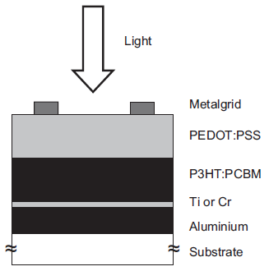
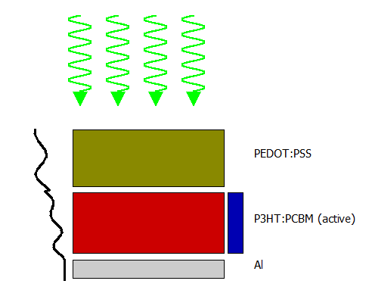
Celda solar de polímero semiconductor
Material | Espesor
PEDOT:PSS | 180nm
P3HT:PCBM | 220nm
Ti o Cr | 5–10nm
Aluminio | 100nm
Celda presentada por
Zimmermann
Celda diseñada en
GPVDM

Slide 38
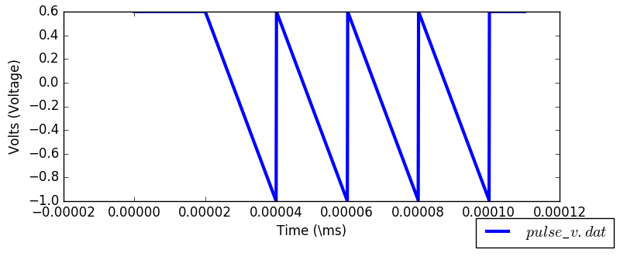
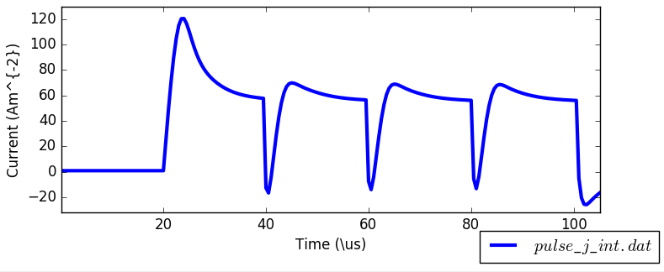
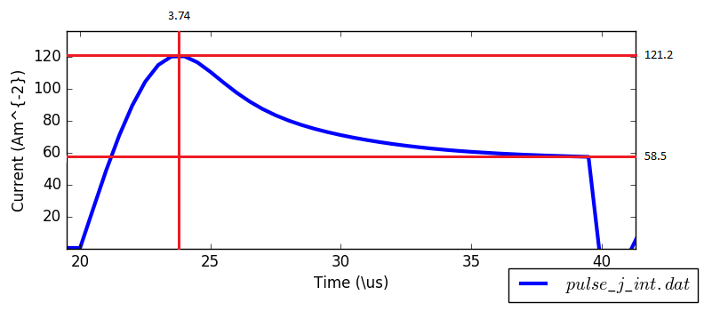
CELIV
$$μ=K\frac{d^{2}}{A t_{max}^{2}\left(1+0.36\frac{∆j}{j\left(0\right)}\right)}$$

Slide 39
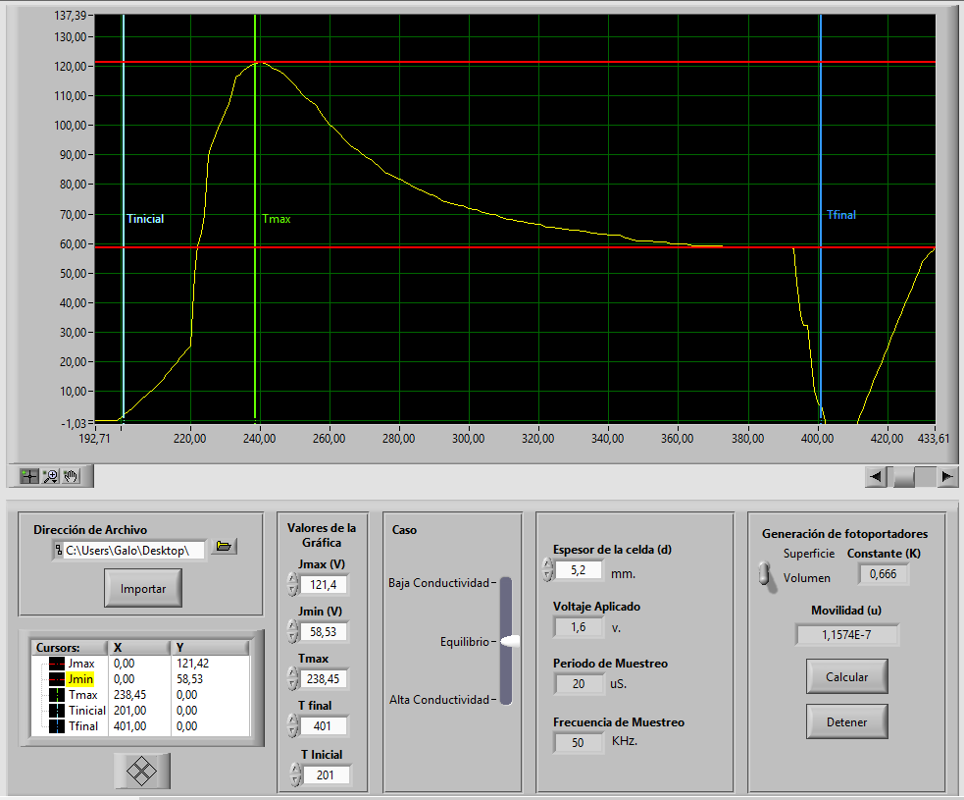
Cálculo de movilidad de portadores de carga
Valor calculado | Valor medido | Error
$$1.1624x{10}^{−7}$$ | $$1.1574x{10}^{−7}$$ | 0,43%

Slide 40
CONCLUSIONES

Slide 41
Mediante el desarrollo del presente proyecto se logró caracterizar, mediante curvas I-V y movilidad de portadores de carga, celdas solares de película delgada. El diseñó de algoritmos para la caracterización y medición de movilidad de celdas solares en LabVIEW se realizó en base a las mediciones de la curva I-V para la obtención de las características de la celda y a al método CELIV para la obtención de movilidad de portadores de carga.

Slide 42
La medición de la Curva I-V es la forma más común y practica de obtener las características de una celda solar ya sea esta orgánica o inorgánica. Los equipos pensados para esta medición se encuentran debidamente normados y estandarizados, en base a esto, se tomó la mayor parte de consideraciones para el diseño del sistema y se consiguió un diseño de baja potencia para la medición de curva I-V capaz de cumplir con los requisitos de funcionamiento para la toma de datos y obtener valores acordes a lo esperado.

Slide 43
Las mediciones realizadas por el sistema para la caracterización de celdas propuesto presentan un bajo nivel de error en comparación a las mediciones tomadas por multímetros teniendo un error inferior al 2.52% para corriente y 4.12% para voltaje en la celda 1, mientras que para la celda 4 el error en la medición 4% para corriente y 6.49% para voltaje. En cuanto a los errores obtenidos entre las mediciones del prototipo y los valores de la curva de funcionamiento aproximado tenemos que para la celda 1 es 3.01% antes del punto de máxima potencia y llega hasta un 17.06% una vez atravesado este valor, mientras que, para la celda 4 el error es 3.24% antes del punto de máxima potencia y alcanza un 13.19% una vez pasa del punto de máxima potencia.

Slide 44
El trabajar con paneles solares y no con celdas solares directamente dificultó la medición de eficiencia, sin embargo, tomando en consideración valores teóricos y trabajos comparativos fue factible una aproximación de la eficiencia de las celdas de tal forma que los valores obtenidos se encuentren en rangos aceptables y permitan la deducción de otros datos característicos de la celda a partir de este valor. De igual forma ocurrió con la movilidad en celdas inorgánicas, la cual al igual que la eficiencia, se mide directamente en las celdas. Al no contar con un método para poder realizar las mediciones en etas celdas se propuso un método para la aproximación de valores basado en los trabajos de E.A. Schiff.

Slide 45
Para las celdas solares de silicio amorfo los métodos más comúnmente utilizados para medición de movilidad son TOF y movilidad de Hall los cuales requieren realizar modificaciones a la estructura de la celda solar. En cuando a las celdas orgánicas, el método CELIV está pensado para trabajarse directamente sobre celdas solares por lo que no requiere ninguna modificación de la celda.

Slide 46
A lo largo de todo el proyecto se ha venido verificando los resultados obtenidos con trabajos comparativos. Desde la utilización de métodos adicionales de aproximación para las Curvas I-V, métodos para aproximación de movilidad y valores característicos, se buscó obtener todos los resultados lo más acorde a la realidad con el fin de demostrar la funcionalidad y viabilidad del sistema y programas propuestos.

Slide 47
RECOMENDACIONES

Slide 48
El método para determinar la potencia incidente del simulador solar en la celda no varía, aunque el investigador utilice celdas redondas y no rectangulares. La razón de esto es que los cálculos están realizados en función de la forma en la que el simulador solar emite la luz y no en función de la forma de la celda solar.
El banco de resistencia propuesto en el proyecto funciona de forma adecuada para las celdas utilizadas, sin embargo, lo más adecuado para pruebas con celdas solares de respuesta desconocida es armar un banco de resistencias variable con incrementos pequeños y lineales como podrían ser incrementos de 50$Ω$ por ejemplo.

Slide 49
Es importante tener cuidado con la altura a la que se coloca el simulador solar con respecto a las celdas o paneles solares con el fin de evitar daños. En el desarrollo del proyecto se especificó el método para encontrar la altura adecuada a la cual se debe colocar el simulador solar y este valor debe ser respetado. De igual forma es importante colocar la lámpara Led paralela a la celda solar con el fin de no distorsionar los datos de medición.

Slide 50
TRABAJOS FUTUROS

Slide 51
Led RGB
Celdas solares Multiunion
Photo-CELIV
Variación de un pulso corto de luz provocado por un láser

